Slide 1
Отчёт по организации деятельности Зонального опорного центра дополнительного образования «Восточной территориальной зоны» Краснодарского края
за первое полугодие 2021 года

Slide 2
Территориальная зона: «Восточная»
Заголовок слайда
Муниципальное образование: город Армавир Наименование ЗОЦ : муниципальное бюджетное учреждение дополнительного образования Дворец детского и юношеского творчества муниципального образования город Армавир
Зональный
опорный
центр
Муниципальный опорный центр
МБУ ДО ДДЮТ
МО г. Армавир
МБУ ДО Дом детского творчества
МО Новокубанский район
МБУ ДО Дом детского творчества
МО
Успенский район
МБУ ДО Центр творчества
МО Белореченский район
МБУ ДО Дом детского творчества
МО Мостовский район
МАУ ДО Центр творчества им. Д.Шервашидзе
МО Лабинский район
МАУ ДО Центр детского творчества
МО Курганинский район
МБУ ДО Центр детского творчества
МО Отрадненский район
РЕГИОНАЛЬНЫЙ МОДЕЛЬНЫЙ ЦЕНТР ДОПОЛНИТЕЛЬНОГО ОБРАЗОВАНИЯ ДЕТЕЙ КРАСНОДАРСКОГО КРАЯ

Slide 3
Заголовок слайда
ИТОГИ РАБОТЫ ЗОЦ
ЗА ПЕРВОЕ ПОЛУГОДИЕ
2021 ГОДА В РАЗРЕЗЕ ДЕЯТЕЛЬНОСТИ МОЦ
РЕГИОНАЛЬНЫЙ МОДЕЛЬНЫЙ ЦЕНТР ДОПОЛНИТЕЛЬНОГО ОБРАЗОВАНИЯ ДЕТЕЙ КРАСНОДАРСКОГО КРАЯ

Slide 4
Основные показатели муниципальной целевой программы развития дополнительного образования детей муниципального образования Мостовский район за первое полугодие 2021 года
Заголовок слайда
ДОСТИЖЕНИЯ:
Проведен семинар с руководителями ОДО по разработке и внедрению разноуровневых программ дополнительного образования;
Проведен семинара «Организация летней кампании»;
Проводится мониторинг и анализ наполняемости, а также регулярного обновляется информации в АИС «Навигатор» с целью контроля качества предоставляемых услуг.
ПРОБЛЕМЫ :
Отсутствие учреждение дополнительного образования в некоторых сельских поселениях ;
Требуется укрепление материально-технической базы;
Требуется обновление дополнительных общеобразовательные программы соответствующих запросу общества.
РЕГИОНАЛЬНЫЙ МОДЕЛЬНЫЙ ЦЕНТР ДОПОЛНИТЕЛЬНОГО ОБРАЗОВАНИЯ ДЕТЕЙ КРАСНОДАРСКОГО КРАЯ

Slide 5
Основные показатели муниципальной целевой программы развития дополнительного образования детей муниципального образования Белореченский район за первое полугодие 2021 года
МОЦ Белореченский район
Заголовок слайда
ДОСТИЖЕНИЯ:
Проведены коллективные и индивидуальные консультации по вопросам работы АИС «Навигатор»;
Проведен семинар для спортивных школ с целью оказания содействия по наполнению муниципального сегмента регионального навигатора программами спорт подготовки;
Проведено совещание с ОДО, оказана методическая и консультативная помощь по внедрению ПФДО.
ПРОБЛЕМЫ :
Требуется укрепление материально-технической базы;
Обновление кадрового состава педагогических работников ;
РЕГИОНАЛЬНЫЙ МОДЕЛЬНЫЙ ЦЕНТР ДОПОЛНИТЕЛЬНОГО ОБРАЗОВАНИЯ ДЕТЕЙ КРАСНОДАРСКОГО КРАЯ

Slide 6
Основные показатели муниципальной целевой программы развития дополнительного образования детей муниципального образования Новокубанский район за первое полугодие 2021 года
Заголовок слайда
ДОСТИЖЕНИЯ:
Проведение информационно-разъяснительной кампании по внедрению ПФДО в МО Новокубанский район для учреждений дополнительного образования;
Проведены обучающие семинары в режиме видеоконференцсвязи с образовательными организациями по организации работы АИС «Навигатор».
ПРОБЛЕМЫ:
Требуется укрепление материально-технической базы;
Требуется обновление дополнительных общеобразовательных программ соответствующих запросу социума.
РЕГИОНАЛЬНЫЙ МОДЕЛЬНЫЙ ЦЕНТР ДОПОЛНИТЕЛЬНОГО ОБРАЗОВАНИЯ ДЕТЕЙ КРАСНОДАРСКОГО КРАЯ

Slide 7
Основные показатели муниципальной целевой программы развития дополнительного образования детей муниципального образования Курганинский район за первое полугодие 2021 года
МОЦ Курганинский район
Заголовок слайда
ДОСТИЖЕНИЯ:
Разработаны методические рекомендации «Электронный кейс педагога» для работников сферы дополнительного образования;
Проведен муниципальный конкурс методических разработок «Электронный методический кейс педагогических работников дополнительного образования 2021»
МОЦ организовано регулярное проведение семинаров для учреждений в которых реализуются дополнительные общеобразовательные программы.
ПРОБЛЕМЫ:
Укрепление материально-технической базы;
Обновление кадрового состава педагогических работников технической и естественно-научной направленностей;
Учреждения отрасли «Физическая культура и спорт» отказались регистрировать обучающихся в АИС «Навигатор»
РЕГИОНАЛЬНЫЙ МОДЕЛЬНЫЙ ЦЕНТР ДОПОЛНИТЕЛЬНОГО ОБРАЗОВАНИЯ ДЕТЕЙ КРАСНОДАРСКОГО КРАЯ

Slide 8
Основные показатели муниципальной целевой программы развития дополнительного образования детей муниципального образования Отрадненский район за первое полугодие 2021 года
МОЦ Отрадненский район
Заголовок слайда
ДОСТИЖЕНИЯ:
Проведено совещание по вопросам внедрению персонифицированного финансирования в муниципальном образовании Отрадненский район с поставщики образовательных услуг, реализующие дополнительные общеобразовательные программы, планирующие включение в систему персонифицированного финансирования;
Регулярное участие в мероприятиях РМЦ и ЗОЦ, направленных на совершенствование профессионального мастерства руководителей и специалистов МОЦ.
ПРОБЛЕМЫ :
Требуется укрепление материально-технической базы;
Требуется обновление дополнительных общеобразовательных программ соответствующих запросу социума.
РЕГИОНАЛЬНЫЙ МОДЕЛЬНЫЙ ЦЕНТР ДОПОЛНИТЕЛЬНОГО ОБРАЗОВАНИЯ ДЕТЕЙ КРАСНОДАРСКОГО КРАЯ

Slide 9
Основные показатели муниципальной целевой программы развития дополнительного образования детей муниципального образования Успенский район за первое полугодие 2021 года
МОЦ Успенский район
Заголовок слайда
ДОСТИЖЕНИЯ:
Проведен обучающий семинар для сотрудников ДЮСША «Смена», подведомственное Министерству физической культуры и спорта КК;
Проведение организационно-методических, консультационных мероприятий деятельности муниципальных образовательных организаций, реализующих дополнительные общеобразовательные программы, по внедрению и реализации Целевой модели развития дополнительного образования в муниципалитете;
В рамках реализации мероприятий по внедрению и распространению системы персонифицированного финансирования дополнительного образования детей были организованы и проведены совещания по внедрению персонифицированного финансирования в МО.
ПРОБЛЕМЫ :
Дефицит кадрового обеспечения;
Требуется расширение и укрепление материально-технической базы , в том числе за счет внебюджетных средств.
РЕГИОНАЛЬНЫЙ МОДЕЛЬНЫЙ ЦЕНТР ДОПОЛНИТЕЛЬНОГО ОБРАЗОВАНИЯ ДЕТЕЙ КРАСНОДАРСКОГО КРАЯ

Slide 10
Основные показатели муниципальной целевой программы развития дополнительного образования детей муниципального образования Лабинский район за первое полугодие 2021 года
МОЦ Лабинский район
Заголовок слайда
ДОСТИЖЕНИЯ:
Сахно Е.А. участвовала во Всероссийском конкурсе образовательных практик обновления содержания и технологий дополнительного образования в соответствии с приоритетными направлениями, в том числе каникулярных профориентационных школ, организованных образовательными организациями в 2021 году;
Проведён семинар-практикум по теме «Функционирование и наполнение регионального общедоступного сегмента навигатора по дополнительным общеобразовательным программам» для дошкольных образовательных учреждений;
Проведен семинар по работе АИС «Навигатор» для специалистов учреждений системы физической культуры и спорта управления физической культуры и спорта МО Лабинский район.
ПРОБЛЕМЫ :
Удаленность проживания обучающихся от учреждений в которых реализуются дополнительные общеобразовательные программы.
Недостаточное материально-техническое оснащений учреждений дополнительного образования;
Недостаточное количество дистанционных курсов и сетевых общеобразовательных программ реализуемых в учреждениях дополнительного образования.
РЕГИОНАЛЬНЫЙ МОДЕЛЬНЫЙ ЦЕНТР ДОПОЛНИТЕЛЬНОГО ОБРАЗОВАНИЯ ДЕТЕЙ КРАСНОДАРСКОГО КРАЯ

Slide 11
Основные показатели муниципальной целевой программы развития дополнительного образования детей муниципального образования Лабинский район за первое полугодие 2021 года
МОЦ Лабинский район
Основные показатели муниципальной целевой программы развития дополнительного образования детей муниципального образования город Армавир за первое полугодие 2021 года
Заголовок слайда
ДОСТИЖЕНИЯ:
Проведен обучающий семинар для специалистов учреждений дополнительного образования город Армавир по работе в АИС «Навигатор»;
Директор МБУ ДО ДДЮТ О.П. Ишеева в мае 2021 года представила Краснодарский край в VI Всероссийском конкурсе профессионального мастерства «Арктур 2021» в номинации «Лучший руководитель образовательной организации, реализующий программы дополнительного образования детей» и стала победителем по итогам работы общественного жюри;
Специалистами МОЦ ДО МО г. Армавир на базе МАУ СШ Альбатрос для учреждений отрасли «Физическая культура и спорт» (МАУ СШ «Альбатрос», МАУ СШ «Лидер», МБУ «СШОР по спортивной борьбе») был проведен обучающий семинар по работе в АИС «Навигатор».
ПРОБЛЕМЫ :
Недостаточное материально-техническое оснащений учреждений дополнительного образования;
Недостаточное количество дистанционных курсов, дополнительных общеобразовательных программ технической и естественно-научной направленности;
Необходимо кадровое обновление педагогического состава.
РЕГИОНАЛЬНЫЙ МОДЕЛЬНЫЙ ЦЕНТР ДОПОЛНИТЕЛЬНОГО ОБРАЗОВАНИЯ ДЕТЕЙ КРАСНОДАРСКОГО КРАЯ

Slide 12
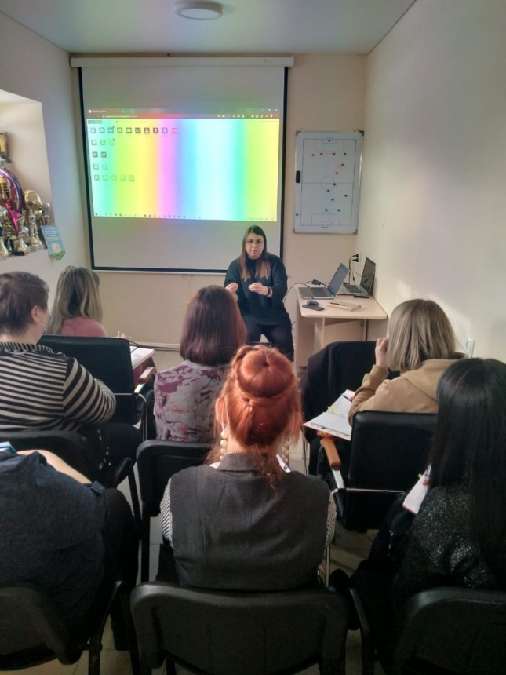
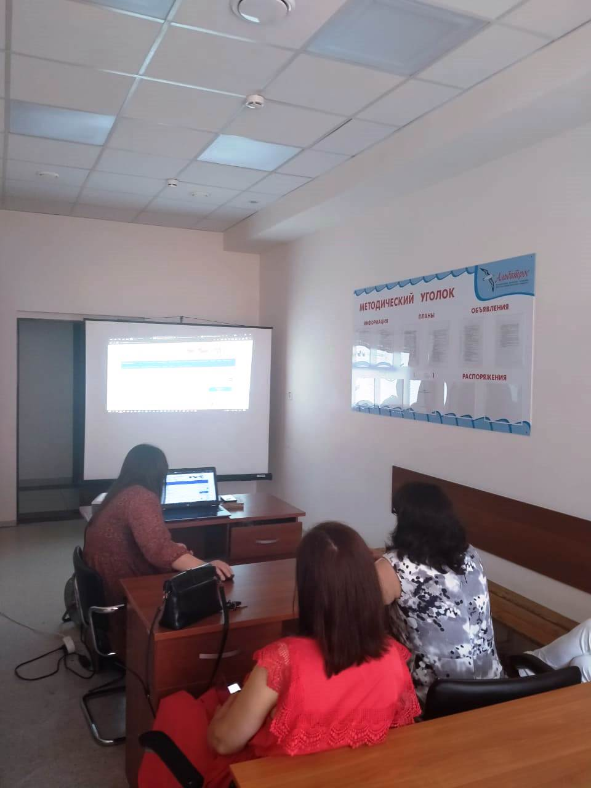
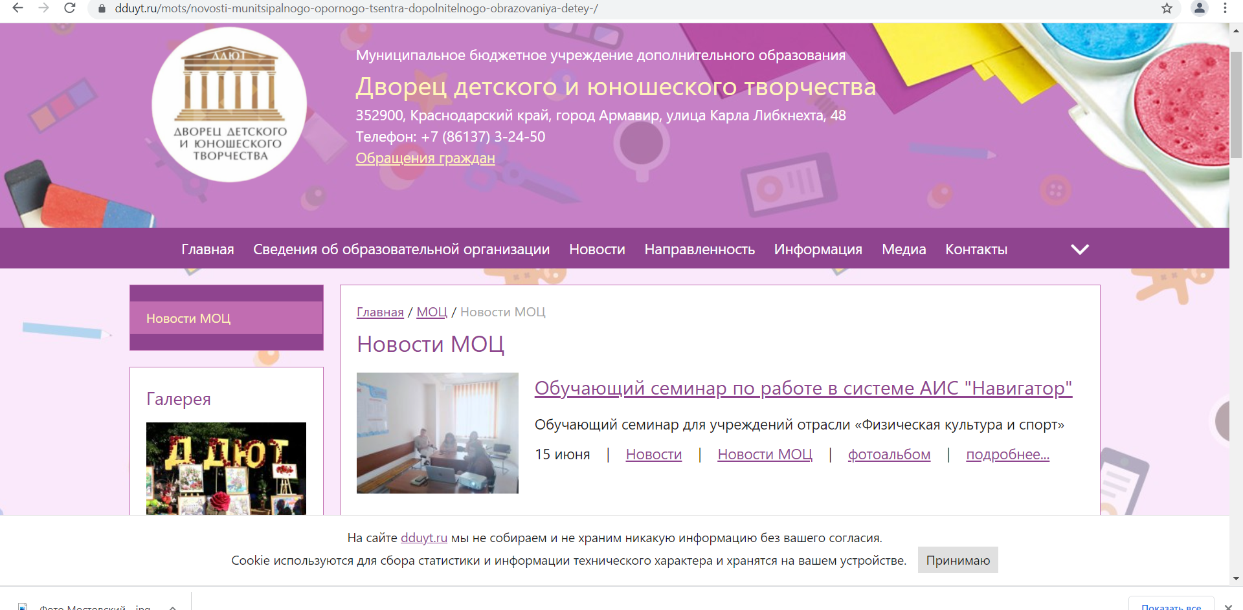
МОЦ город Армавир
Заголовок слайда
21.01.2021 года на базе
МБУ ДО ДЮСШ по футболу МОЦ Армавира обучающий семинар по работе в АИС Навигатор
15.06.2021 года на базе
МАУ СШ «Альбатрос» обучающий семинар по работе в АИС Навигатор для учреждений отрасли «Физическая культура и спорт»
Консультационно-методическая работа
РЕГИОНАЛЬНЫЙ МОДЕЛЬНЫЙ ЦЕНТР ДОПОЛНИТЕЛЬНОГО ОБРАЗОВАНИЯ ДЕТЕЙ КРАСНОДАРСКОГО КРАЯ

Slide 13
МОЦ город Армавир
Заголовок слайда
15.04.2021 года
участие в международной научно-практической конференции
«ИДЕИ Л.С. ВЫГОТСКОГО В ИНКЛЮЗИВНОМ ОБРАЗОВАТЕЛЬНОМ ПРОСТРАНСТВЕ»
РЕГИОНАЛЬНЫЙ МОДЕЛЬНЫЙ ЦЕНТР ДОПОЛНИТЕЛЬНОГО ОБРАЗОВАНИЯ ДЕТЕЙ КРАСНОДАРСКОГО КРАЯ

Slide 14
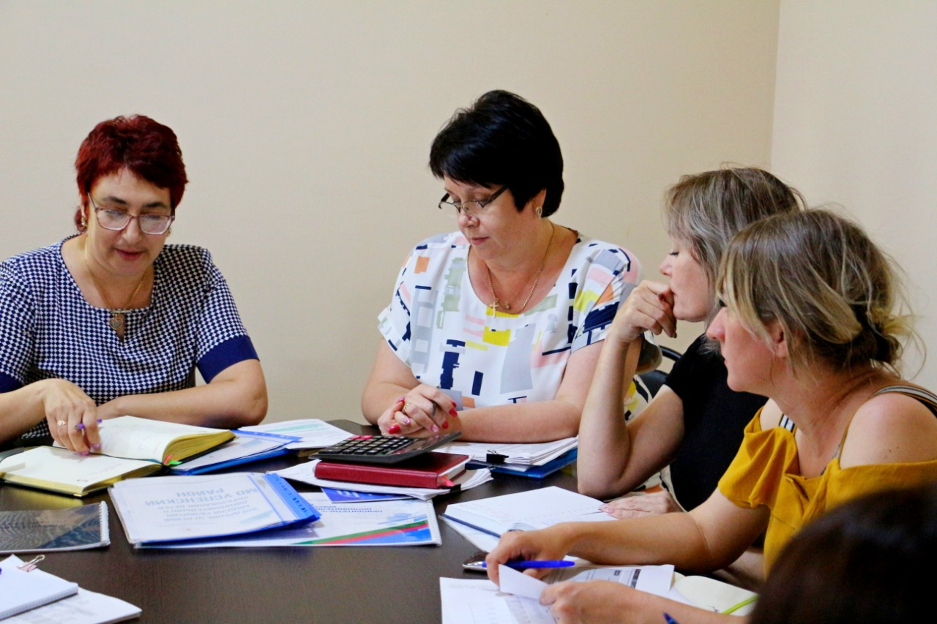
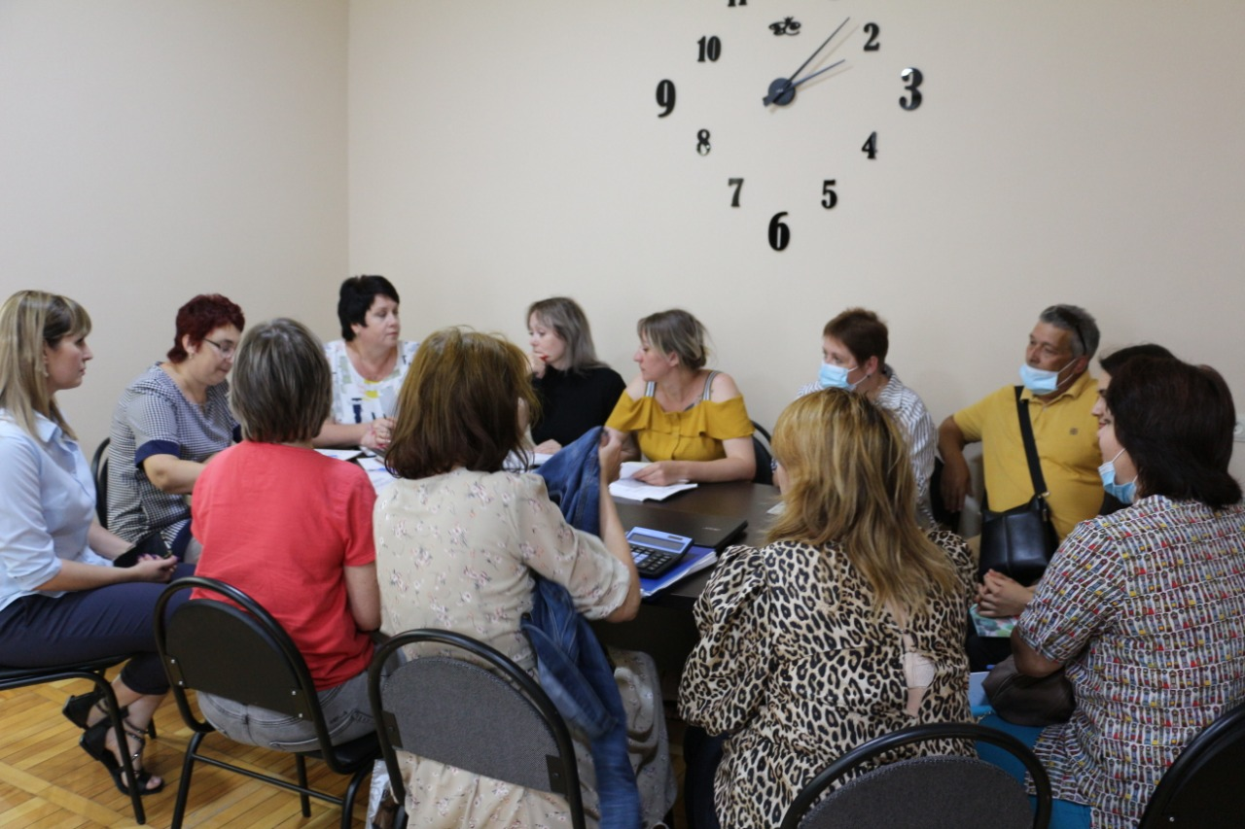
МОЦ город Армавир
Заголовок слайда
16.06.2021 года
выездное совещание на базе МОЦ Армавир Регионального модельного центра с руководителями МОЦ Восточной территориальной зоны по вопросам реализации Целевой модели дополнительного образования и внедрения персонифицированного учёта
РЕГИОНАЛЬНЫЙ МОДЕЛЬНЫЙ ЦЕНТР ДОПОЛНИТЕЛЬНОГО ОБРАЗОВАНИЯ ДЕТЕЙ КРАСНОДАРСКОГО КРАЯ

Slide 15
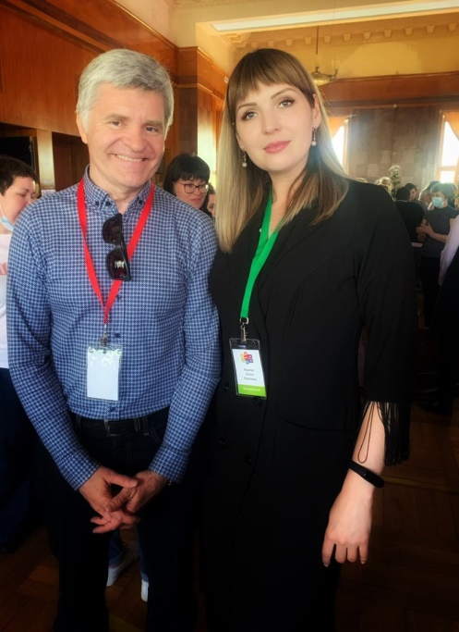
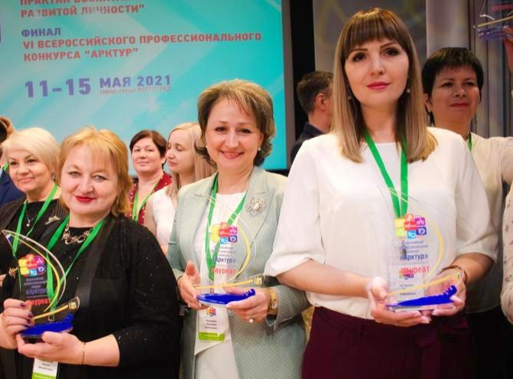
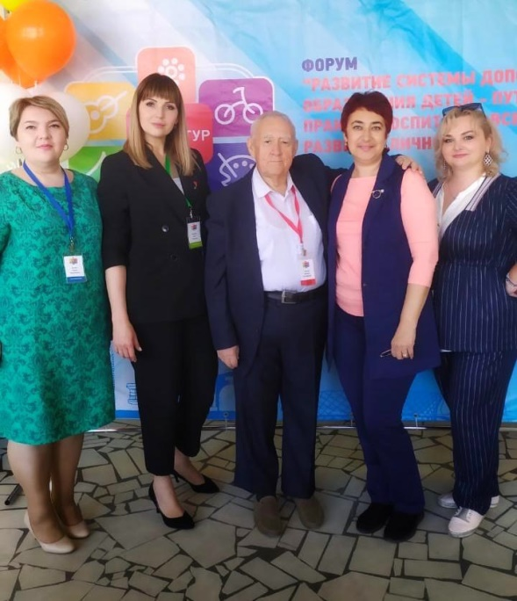
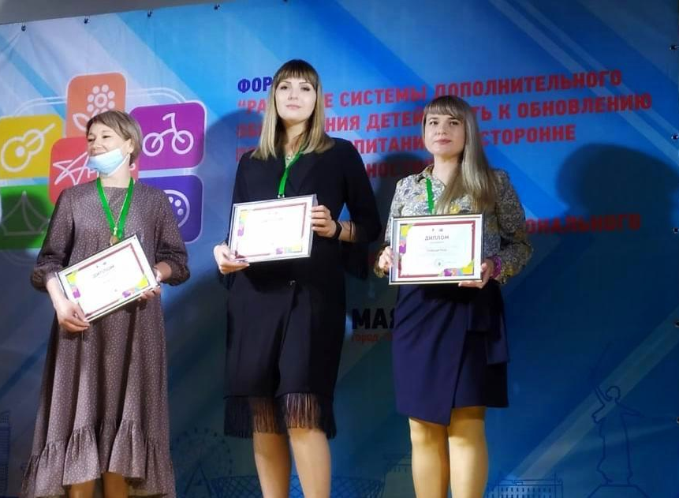
МОЦ город Армавир
Заголовок слайда
Руководитель
МОЦ МО город Армавир Ишеева Олеся Павловна – победитель VI Всероссийского конкурса профессионального мастерства «Арктур – 2021» в номинации «Лучший руководитель образовательной организации, реализующей программы дополнительного образования детей»
РЕГИОНАЛЬНЫЙ МОДЕЛЬНЫЙ ЦЕНТР ДОПОЛНИТЕЛЬНОГО ОБРАЗОВАНИЯ ДЕТЕЙ КРАСНОДАРСКОГО КРАЯ

Slide 16
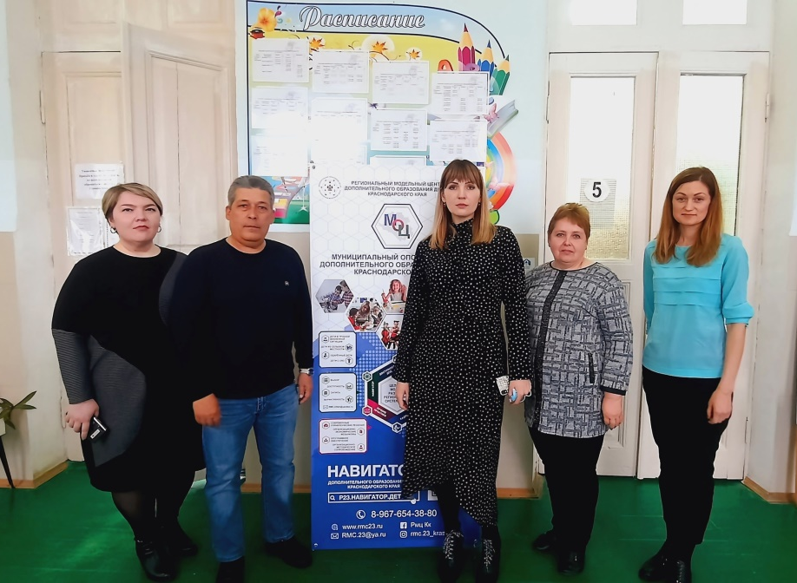
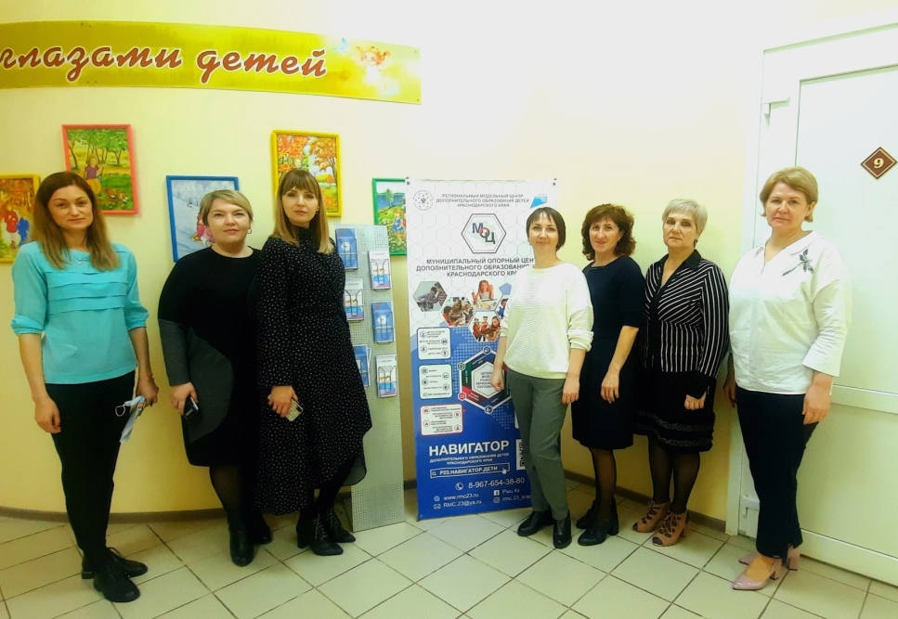
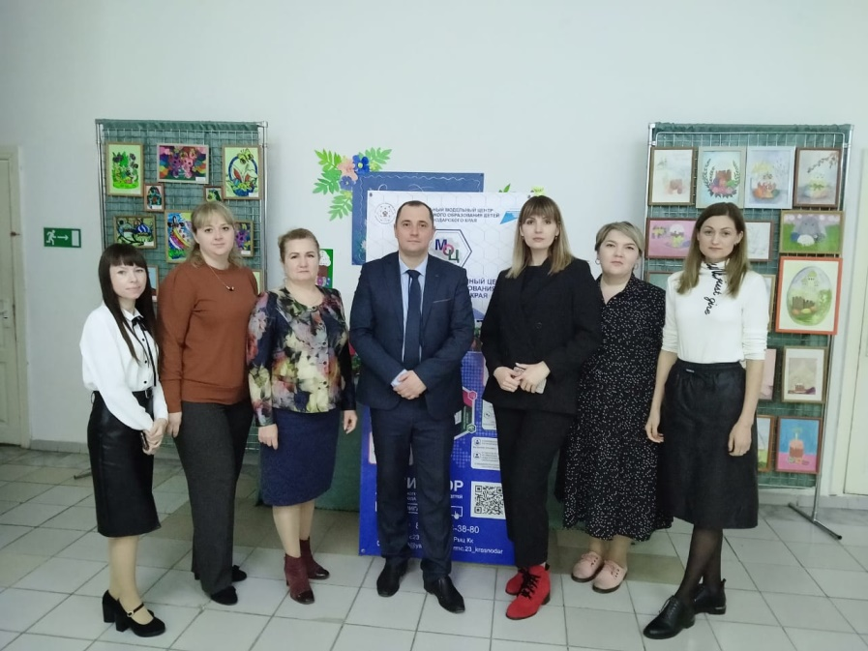
МОЦ город Армавир
Заголовок слайда
Выездные совещания и мониторинг реализации Целевой модели дополнительного образования, формирование банка данных лучших практик
19.04.2021 года
МОЦ Успенский район и Новокубанский район
23.04.2021 года
МОЦ
Белореченский район
РЕГИОНАЛЬНЫЙ МОДЕЛЬНЫЙ ЦЕНТР ДОПОЛНИТЕЛЬНОГО ОБРАЗОВАНИЯ ДЕТЕЙ КРАСНОДАРСКОГО КРАЯ

Slide 17
Заголовок слайда
МОЦ город Армавир
Выявлены проблемы:
Низкая материально-техническая оснащенность и нехватка кадрового потенциала
Неориентированность учреждений дополнительного образования на социальный заказ
Недостаточное развитие условий доступности дополнительного образования для детей из сельской местности и детей с ОВЗ
Недостаточный охват детей дополнительным образованием в муниципалитетах
РЕГИОНАЛЬНЫЙ МОДЕЛЬНЫЙ ЦЕНТР ДОПОЛНИТЕЛЬНОГО ОБРАЗОВАНИЯ ДЕТЕЙ КРАСНОДАРСКОГО КРАЯ

Slide 18
Спасибо за внимание!
ЗОНАЛЬНЫЙ ОПОРНЫЙ ЦЕНТР
ДОПОЛНИТЕЛЬНОГО ОБРАЗОВАНИЯ ДЕТЕЙ
МО город Армавир
Контактные данные:
Муниципальное бюджетное учреждение дополнительного образования Дворец детского и юношеского творчества
Ул. К. Либкнехта, 48, Армавир, Краснодарский край, 352900
Контактный телефон/факс: 8(86137) 3-24-50
Электронная почта образовательной организации: armdvorets@yandex.ru
Сайт образовательной организации: http://dduyt.ru

